Slide 1
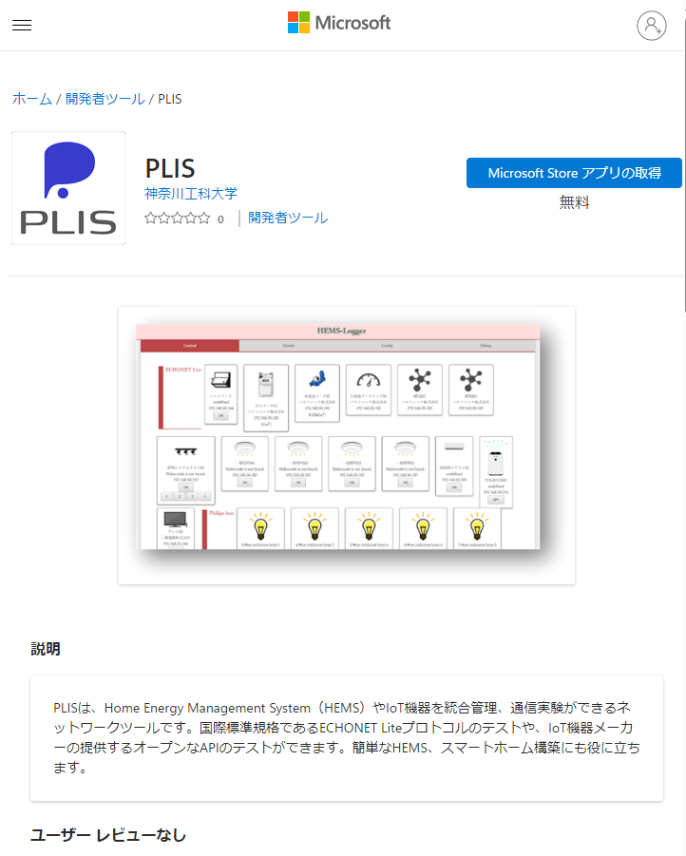


OpenHEMS, PLISの開発
Platform for Life Improvement and Support
PLIS (≒Please)
対応OS
Windows, MacOS, Linux (Debian)
オープンソース
Githubで提供, MIT Lisence
https://www.microsoft.com/store/apps/9NQ6XZG0KPL3

Slide 2
PLISの機能
状況・環境表示、環境センサ
Local 時計 and カレンダー
Japan Meteorological Agency API (weather)
Open Weather Map API (weather)
Netatmo API (weather station and Room environment)
OMRON Environment sensor (Room environment, USB dongle)
IoTコントローラ
ECHONET Liteコントローラ
スマート電力メーターコントローラ (USB dongle)
Philips HUE API コントローラ
IKEA API コントローラ
SwitchBot API コントローラ

Slide 3







Modules
Renderer Process
Main Process
subCalendar
preload
(contextBridge)
main
mainArp
Network
subClock
mainCalendar
Web
subEL
mainEL
Network
subELcontrol
mainESM
Serial
subESM
mainHALlocal
subHAL
mainHALsync
Web
subHue
mainHue
Web
subIkea
mainIkea
Web
subJma
mainJma
Web
subLog
mainNetatmo
Web
subQuestionnaire
mainOmron
Serial
subSwitchBot
mainSwitchBot
Web
subNetatmo
index.html, formal.css
mainUser
subOmron
mainSystem
subOwm
subUser
mainSubmodule
subSystem
localDBModels
sequelize
subToast
index.js
(Renderer main)
electron-store
node-cron
SQLite3
Node.js, Electron
OS (Win, Mac, Linux)

Slide 4
状態、環境表示
状況・環境表示、環境センサ
Local時計 and カレンダー
Japan Meteorological Agency API (weather)
Open Weather Map API (weather)
Netatmo API (weather station and Room environment)
OMRON Environment sensor (Room environment, USB dongle)

Slide 5
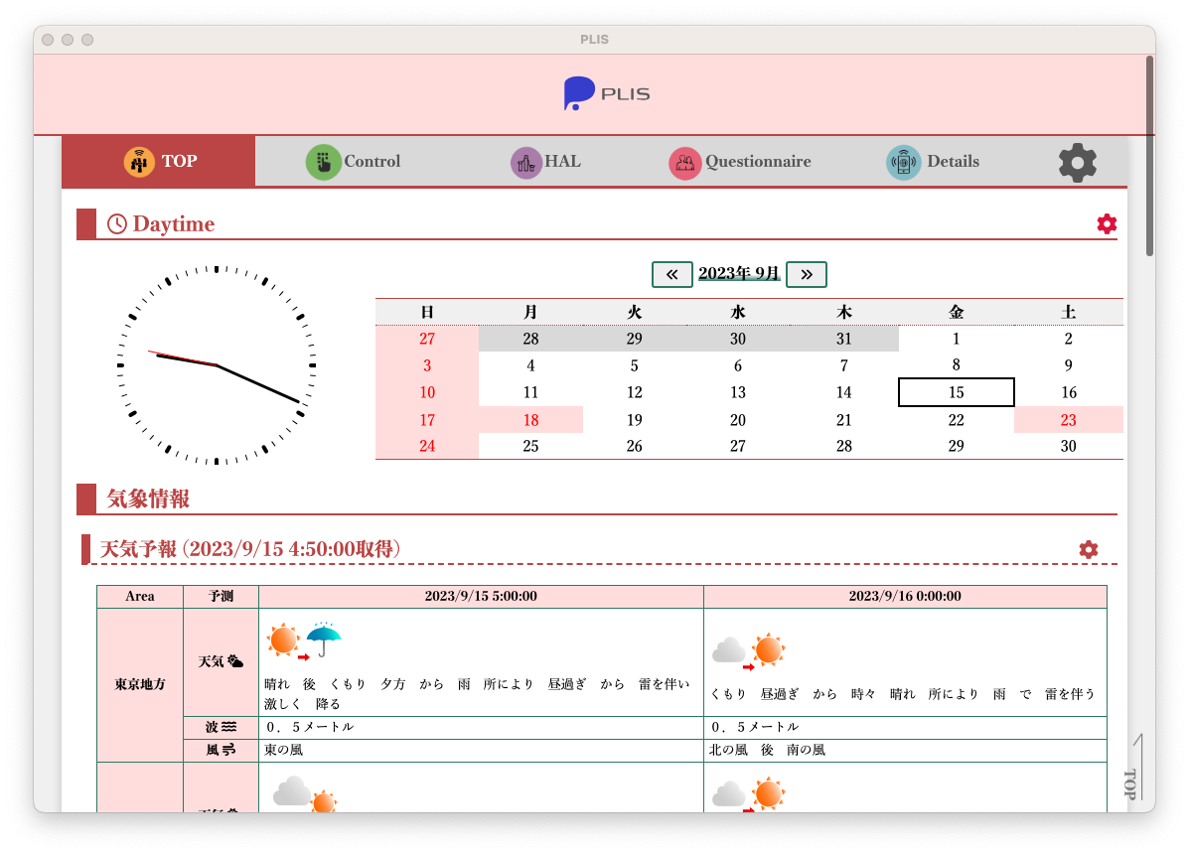
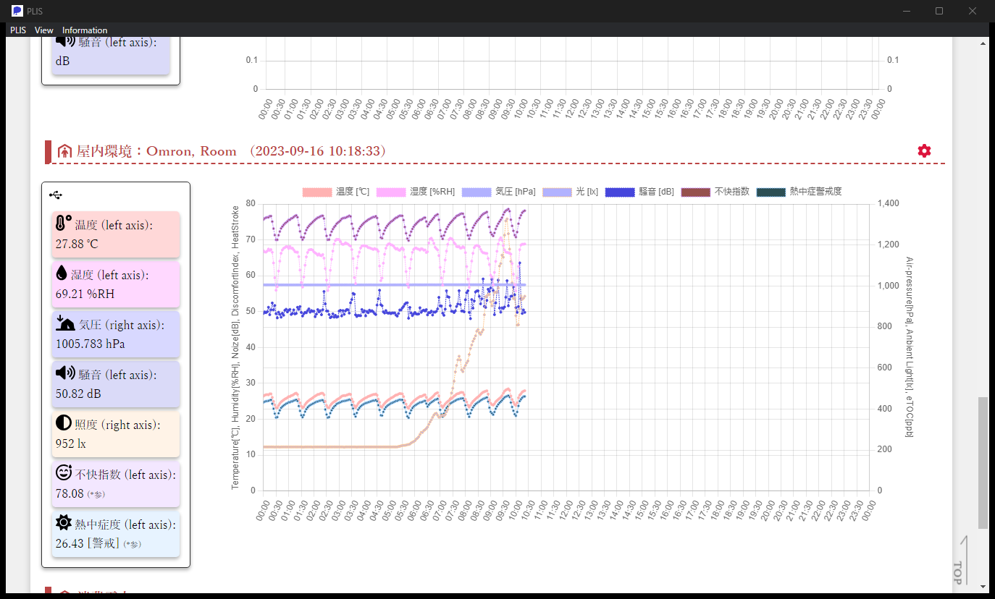
情報表示機能
Clock, Calendar, Weather
Environment sensor

Slide 6
家電操作機能
IoTコントローラ
ECHONET Liteコントローラ
スマート電力メーターコントローラ (USB dongle)
Philips HUE API コントローラ
IKEA API コントローラ
SwitchBot API コントローラ

Slide 7
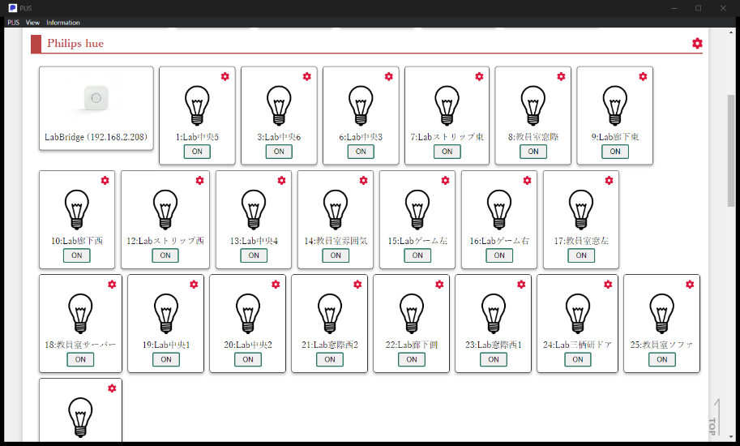
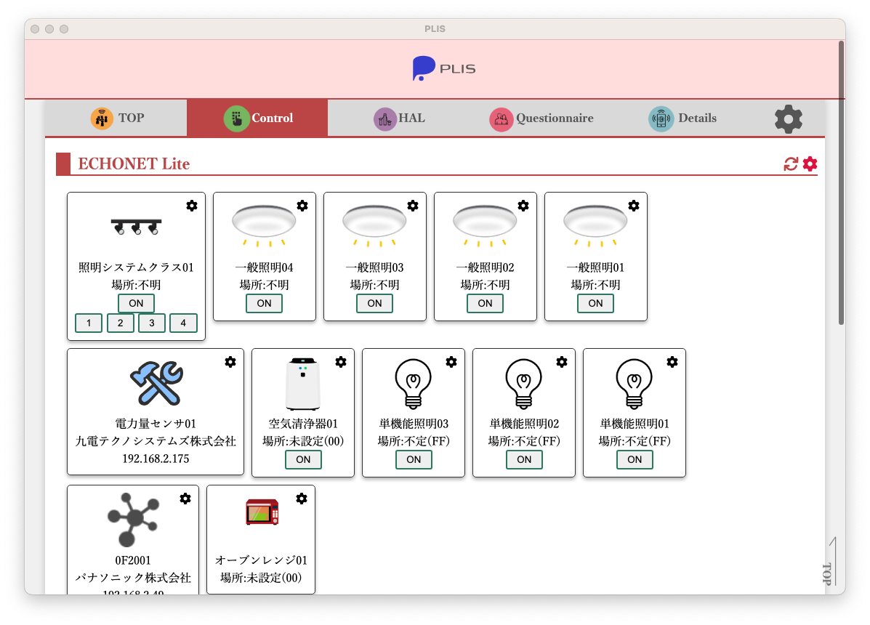
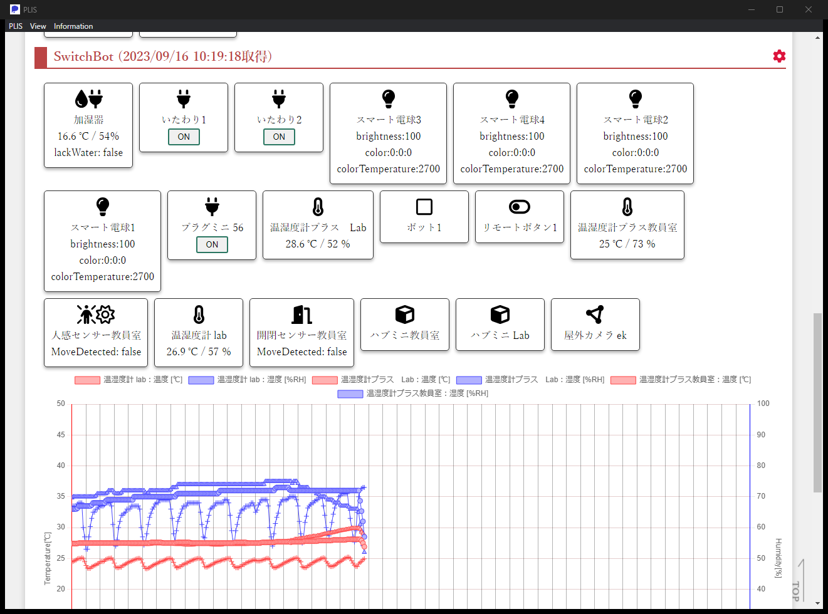
IoTコントローラ画面
Philips hue
ECHONET Lite
SwitchBot

Slide 8
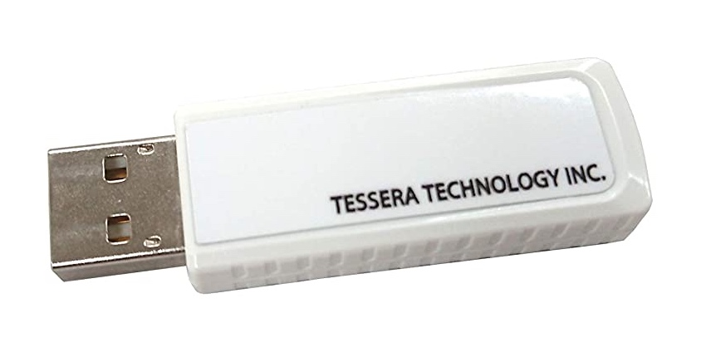


PLISでB route
汎用コンピュータを用意する
余っている（または中古の）PC程度で動く
Wi-SUNドングルが必要 (１万円弱)
現在、新世代スマートメーターが Wi-Fi対応になろうとしているので 将来的にドングルも不要
Wi-SUN Module RL7023 Stick-D/IPS
METI: https://www.meti.go.jp/shingikai/energy_environment/jisedai_smart_meter/index.html

Slide 9
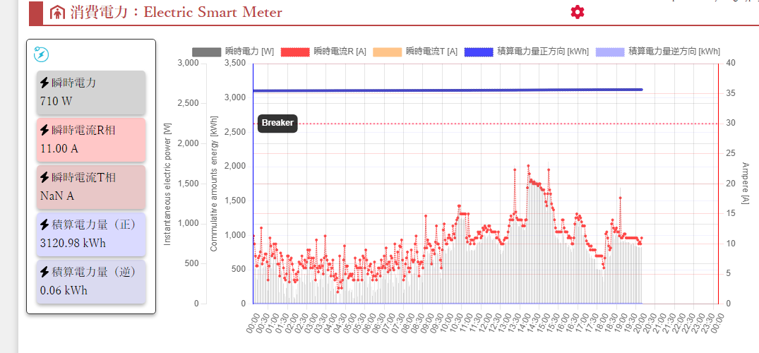
電力見える化画面
Notes:
実際のグラフ表示画面です。

